Slide 1
Постолимпийский Сочи. Сегодня и завтра.

Slide 2
Цель:
изучить основные проблемы функционирования инфраструктуры постолимпийского Сочи
Задачи:
рассмотреть основные факторы влияния проведения Олимпиады на развитие различных субъектах экономики
создать представление об опыте различных стран в использовании олимпийских объектов
создать представление об использовании основных олимпийских объектов Сочи 2014

Slide 3
Содержание: Глава 1. Влияние проведения олимпиады на развитие экономики разных стран Глава 2. Опыт использования олимпийских объектов в других странах мира Глава 3. Использование олимпийских объектов Сочи 2014 в настоящем и будущем

Slide 4
Факторы влияния на развитие экономики:
прямые | косвенные
отраслевой баланс | мультипликативное влияние отраслей спорта на другие отрасли экономики
занятность населения | рост основного капитала благодаря инвестициям в спорт
ВРП (валовой региональный продукт) | рост доходов, вызванный повышением потребительских трат в результате увеличения заработной платы в спортивной сфере

Slide 5
Расходы и перерасходы на Олимпиаду Сочи 2014
Год | Олимпиада | Город | Страна | Олимпийские расходы, млрд. $2012
 |  |  |  | план | факт | перерасход
2014 | XXII Зимние | Сочи | Россия | 5,14 | *8,60 | +67,5%
Итоговые олимпийские расходы (прогноз) |  |  |  |  | **13,9 | +171,0%
Справочно затраты на Олимпиаду в целом |  |  |  | 13,10 | 50,9 | +288,5%
Отклонение Сочи-2014 от Зимних ОИ (2009 г.) |  |  |  | -72,1% | -72,0% | -18,7%
Отклонение Сочи-2014 от Зимних ОИ (прогноз) |  |  |  | -72,1% | -82,7% | +77,4%

Slide 6
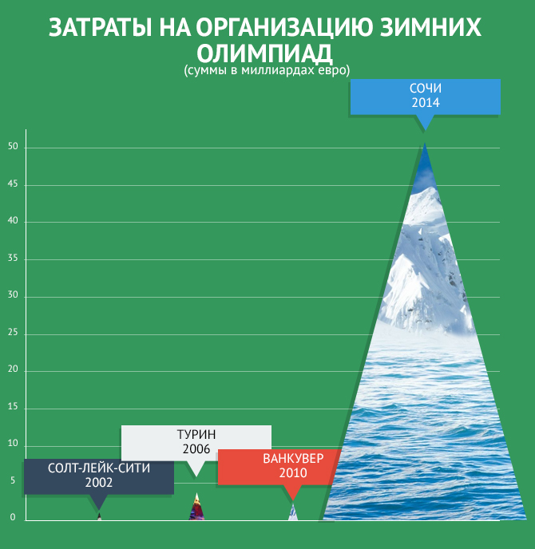
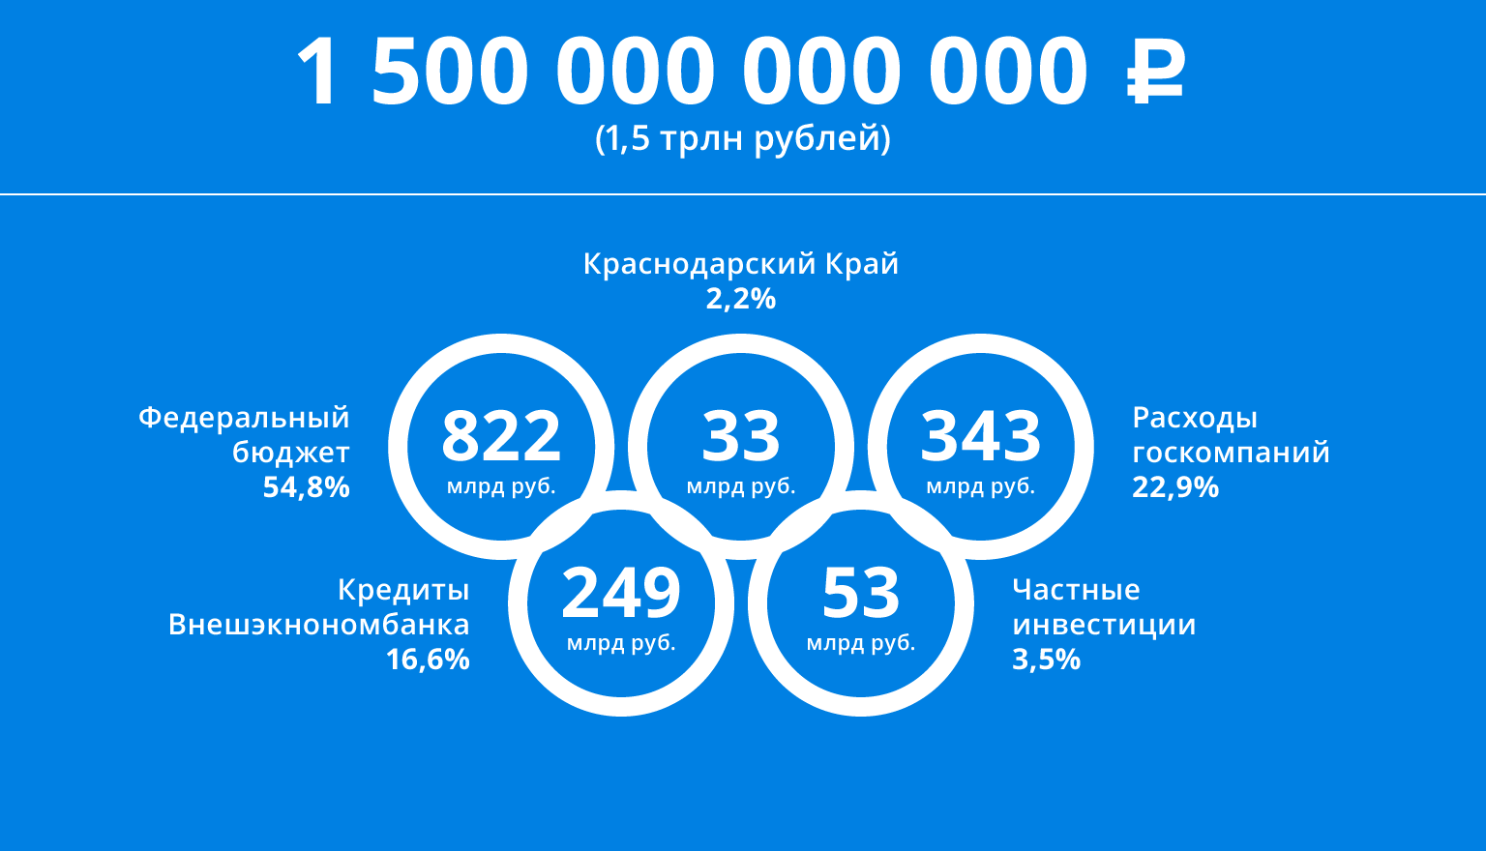

Slide 7
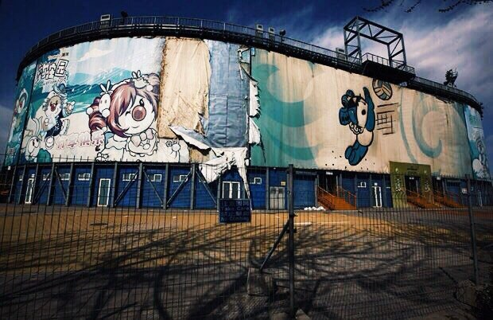
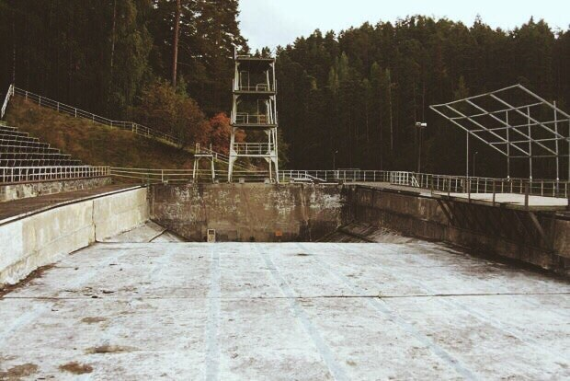
Стадион для пляжного волейбола в Пекине
Бассейн для игр 1952 года в Финляндии

Slide 8
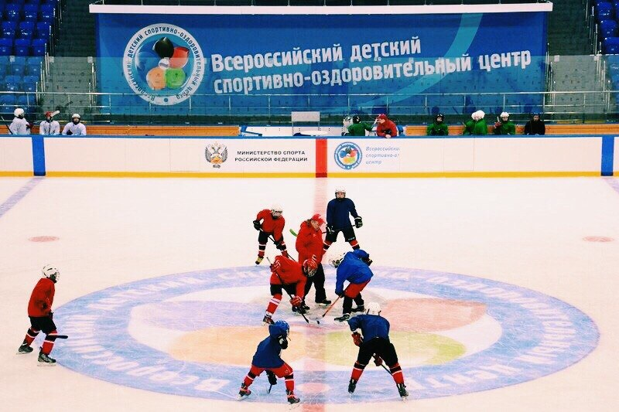
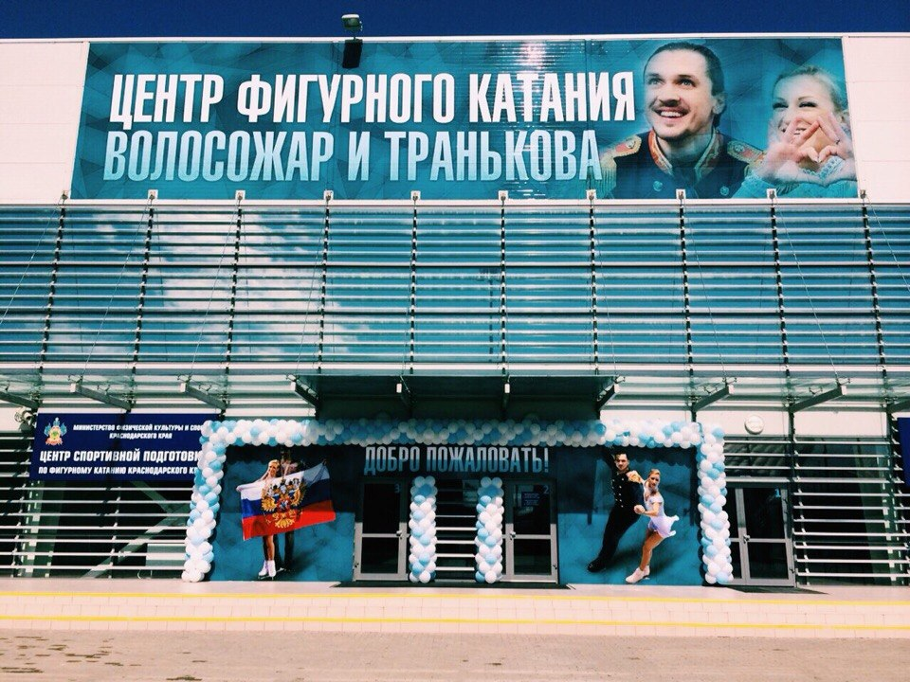
Ледовая арена «Шайба»
Ледовый дворец «Айсберг»

Slide 9
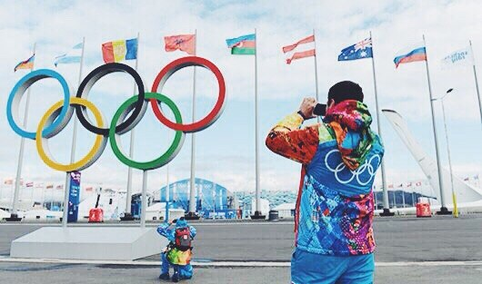
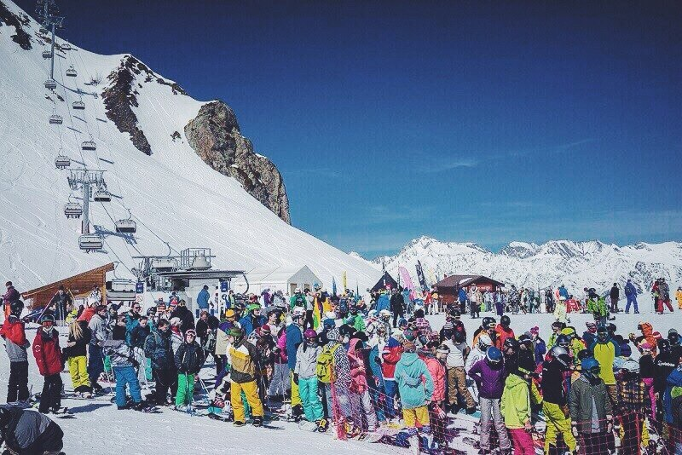
Сочи – полноценный круглогодичный курорт

Slide 10
Спасибо за внимание!

